Slide 1
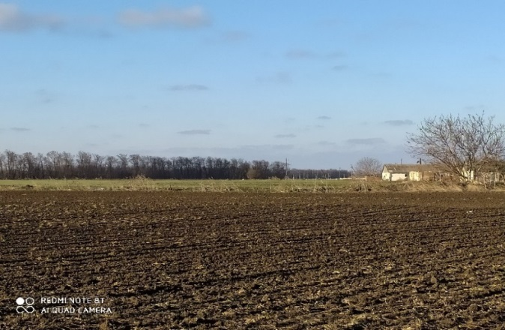
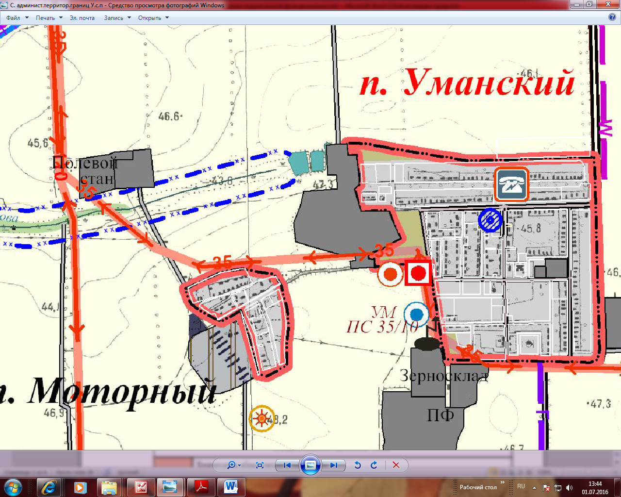
Инвестиционный проект
Основные характеристики: площадь (примерно) 66 143 м2
Удаленность: электроснабжение – 3 000 м
газоснабжение – 2 000 м
водоснабжение – 300 м
Свободная мощность – 0,11 МВт
Категория земель: земли сельскохозяйственного назначения
Целевое использование: земли сельхозназначения
Территориальная зона: Зона П-5 выделена для обеспечения правовых условий формирования предприятий, производств и объектов V класса опасности, с низкими уровнями шума и загрязнения.
1) Хранение и переработка сельскохозяйственной продукции.
2) Производственная деятельность.
3) Тяжелая промышленность.
4) Автомобилестроительная промышленность.
5) Легкая промышленность
6) Пищевая промышленность.
7) Строительная промышленность.
8) Склады.
Кадастровый квартал: 23:19:1001000
Планируемое использование: Строительство тепличного комплекса
Адрес: Краснодарский край, в границах ЗАО «Уманское» Ленинградского района, участок 1, секция 1, контур 1110

